Slide 1




KEEPFIT ——您的智能健身管家
指导老师：孙萍
2154286 郑伟丞
2253744 林觉凯
2153085 马立欣
2154284 杨骏昊

Slide 2
0
目录Content
项目简介
1
子系统介绍
2
动作分析子系统
健身器材子系统
用例、活动及UI图
登录注册子系统
健身教程子系统
健康饮食子系统
3
总结
3

Slide 3

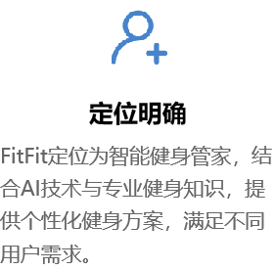
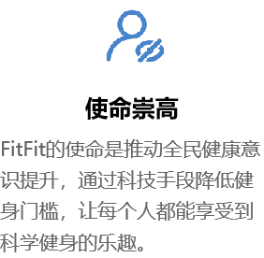
1
KeepFit简介——背景与目标
项目背景
项目目标
习主席指出，没有全民健康，就不可能有各方面富裕的富裕社会。随着人们健康意识的提高，对科学健身的需求也在增加。

Slide 4








1
KeepFit简介——范围与对象
项目范围
项目对象
健身小白
健身爱好者
运动专家
健身教练
该系统的主要场景包括健身教程的选择、计划打卡、健身姿势指导、食品设备推荐、人工智能机器人聊天等。

Slide 5
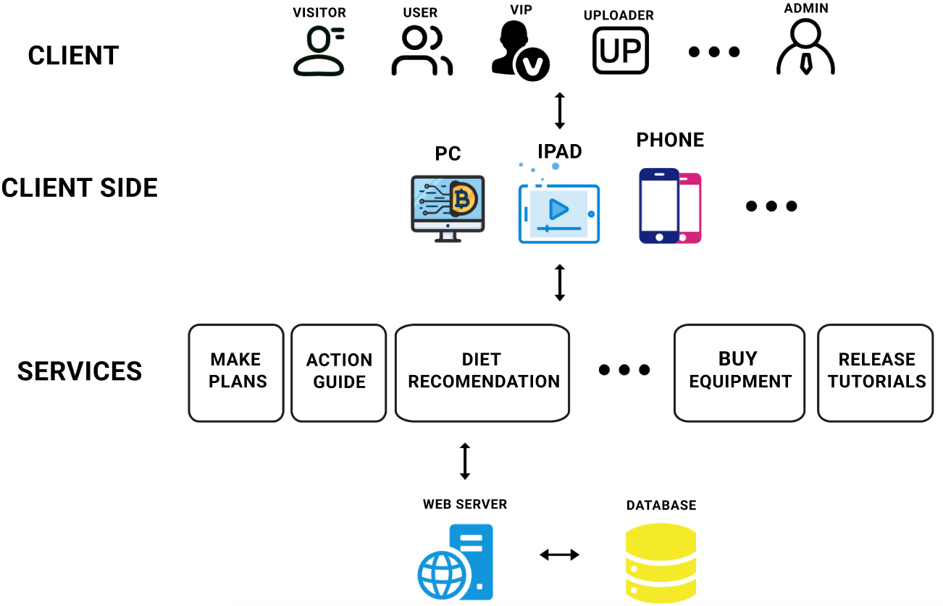
1
KeepFit简介——概述与特点
项目概述
项目特点
KeepFit系统是一个完整的Web应用程序，其中包含前端Web端和后端服务器部分。服务器负责处理用户的请求，并与数据库进行交互，以提供相关的数据。
网络支持
严格的访问权限
用户友好
功能多样化

Slide 6

2
用例全局概览
用例图：
参与者：
管理员
用户(普通用户、Up主、VIP用户)
登录/注册子系统
健身教程子系统
健康饮食子系统
动作指导子系统
健身器材子系统
核心模块

Slide 7
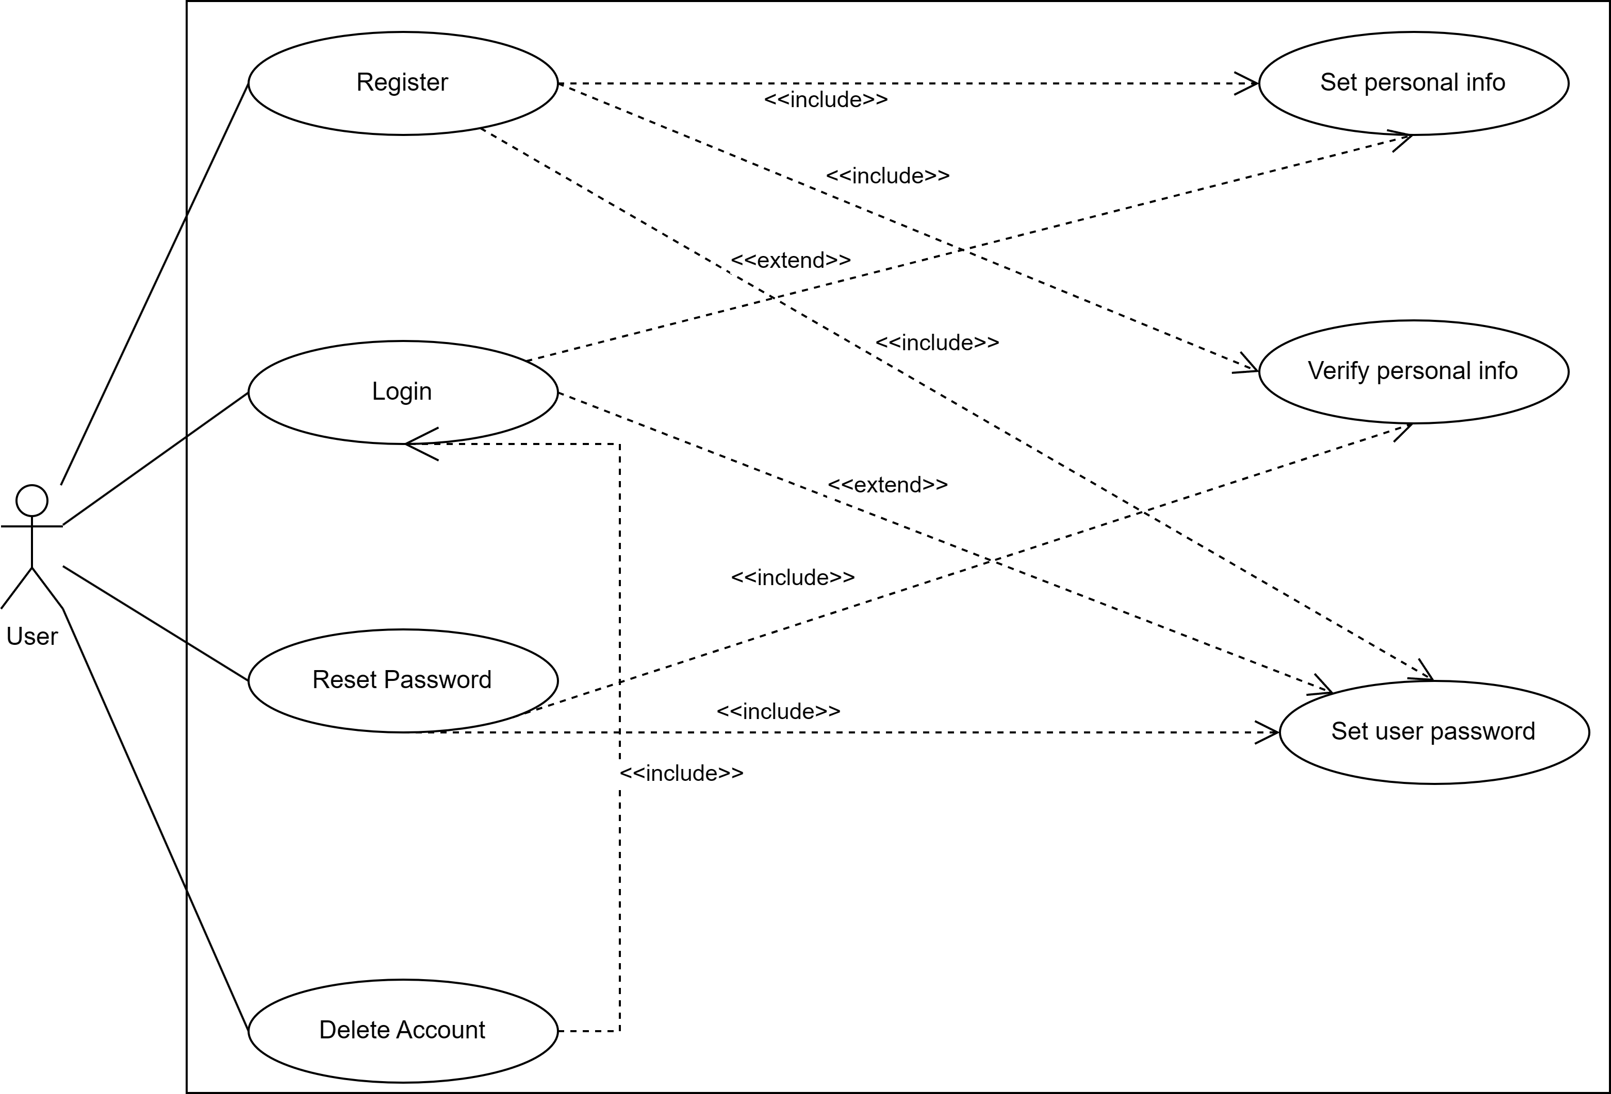
2.1
登录&注册系统——用例图
用例图：
参与者：
访客/用户
系统
用户登录
用户注册
用户重置密码
用户删除已有账户
核心功能

Slide 8
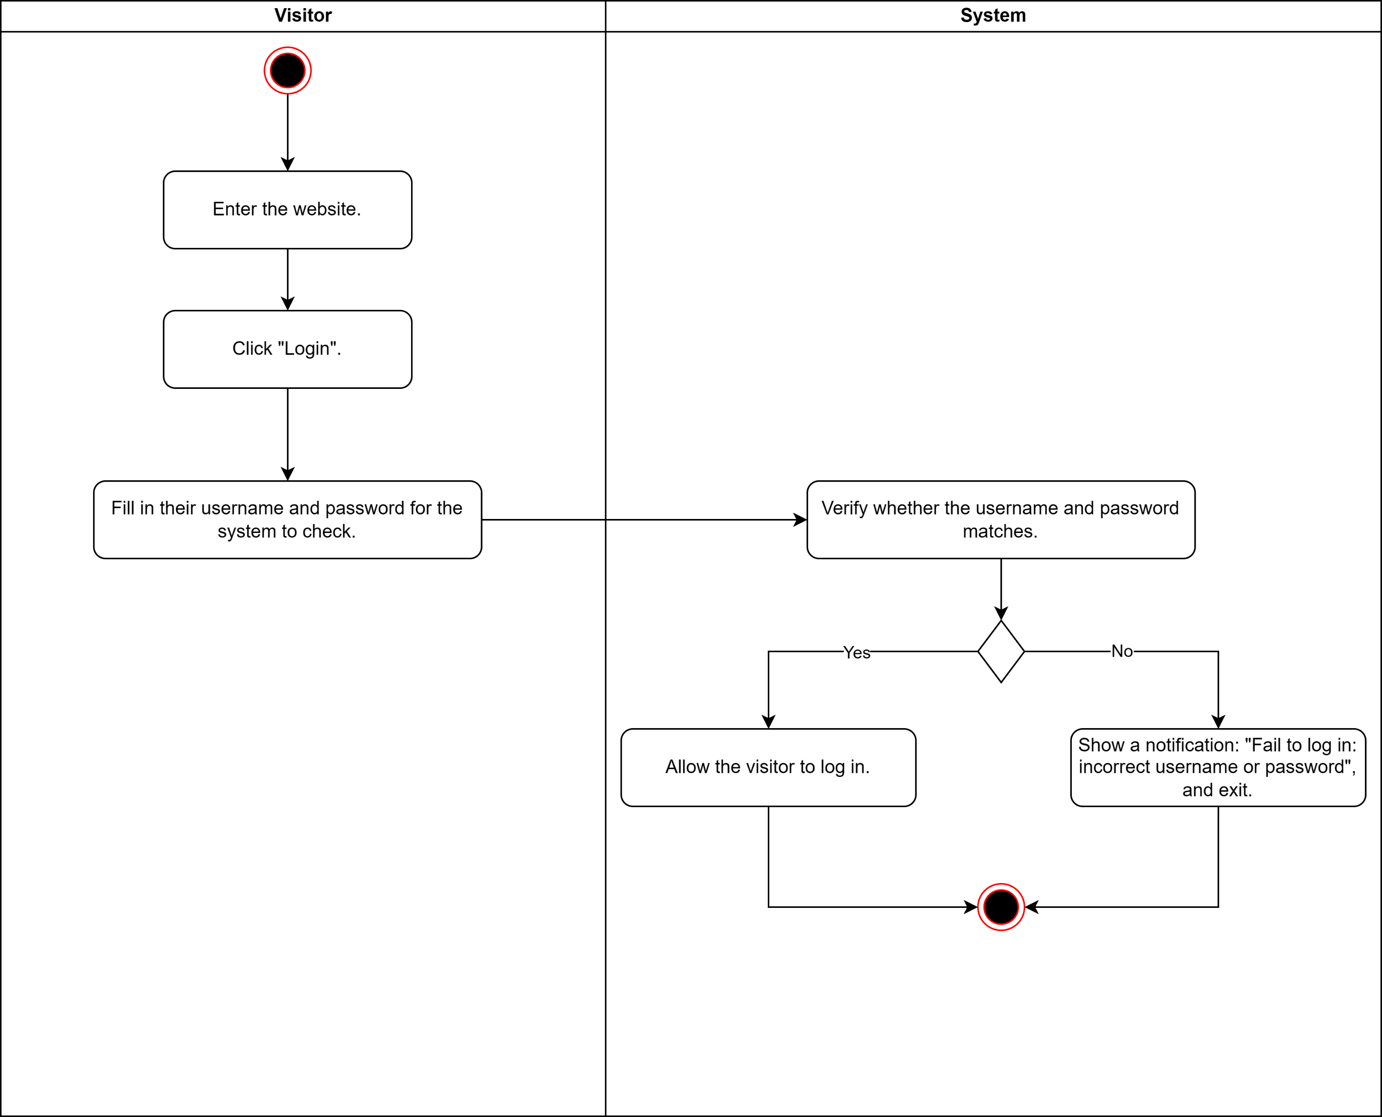

2.1
登录&注册系统——活动图
登录活动图：
参与者：
访客
系统
进入网站
点击登录
填写账号密码
认证账号密码
允许用户登录
提示登录失败并退出
节点

Slide 9
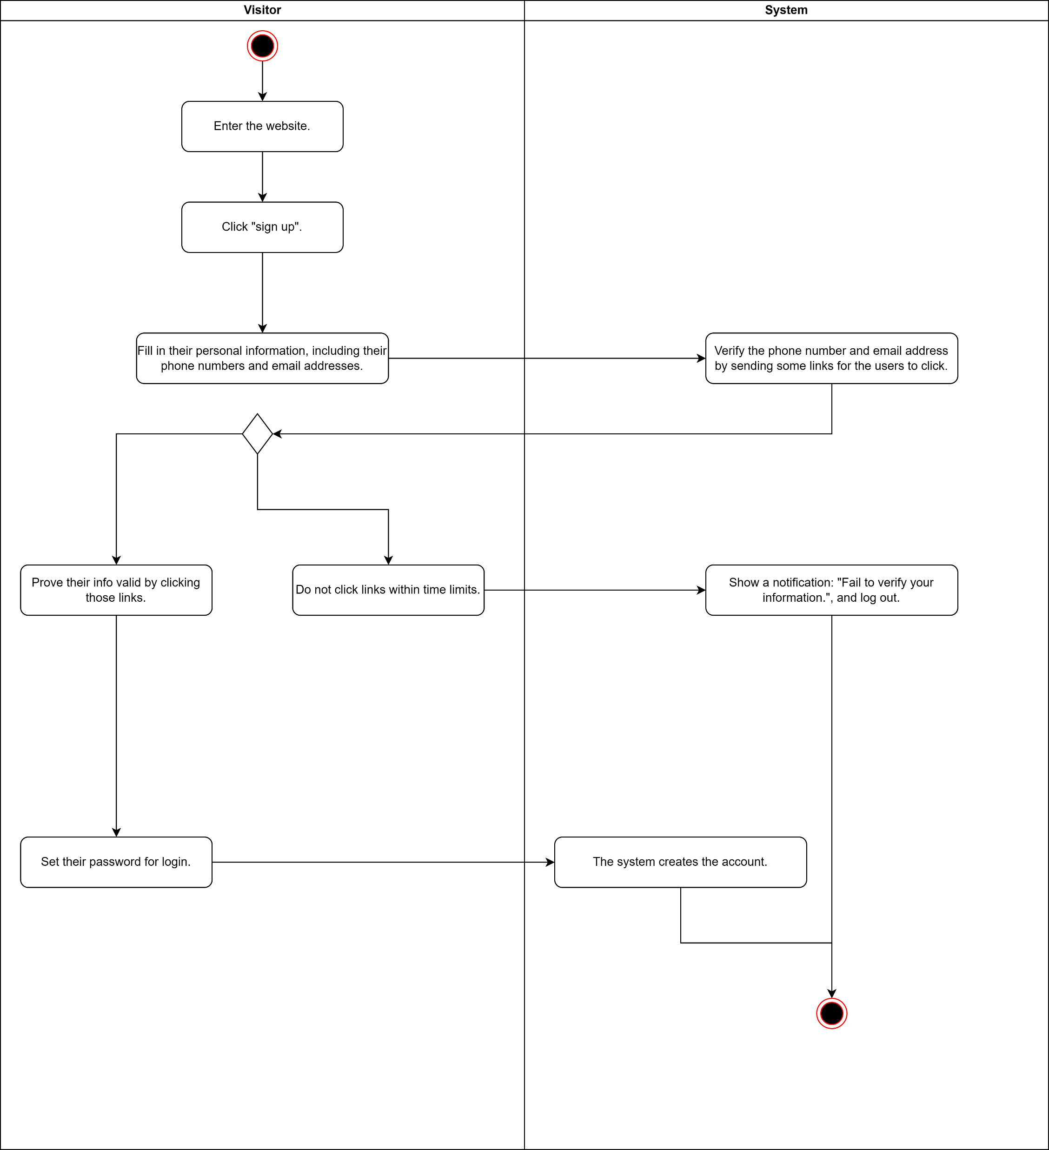

2.1
登录&注册系统——活动图
注册活动图：
参与者：
访客
系统
进入网站
点击注册
填写个人信息
发送验证链接
通过链接验证访客身份
设置用户密码
验证超时
提示验证失败并退出
创建账号
节点

Slide 10
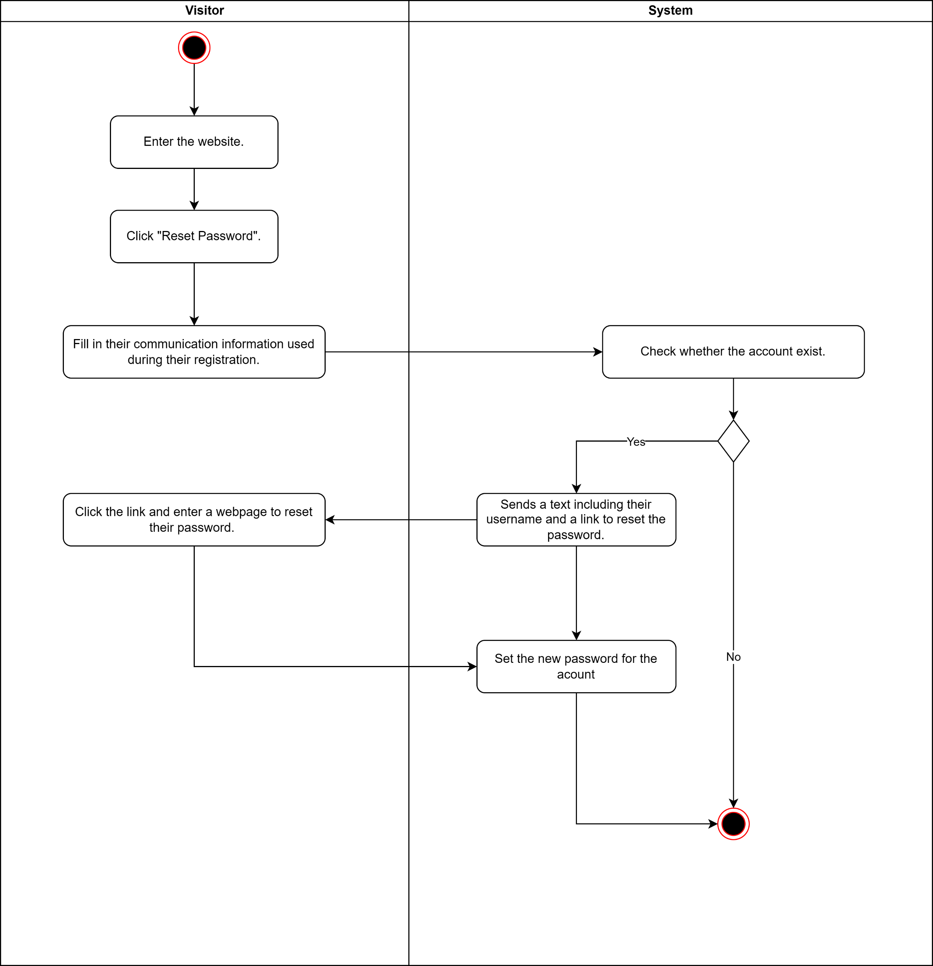

2.1
登录&注册系统——活动图
重置密码活动图：
参与者：
访客
系统
进入网站
点击重置密码
填写账号通信信息
检查账户是否存在
发送重置链接
点击链接重置密码
系统重新设置用户密码
节点

Slide 11
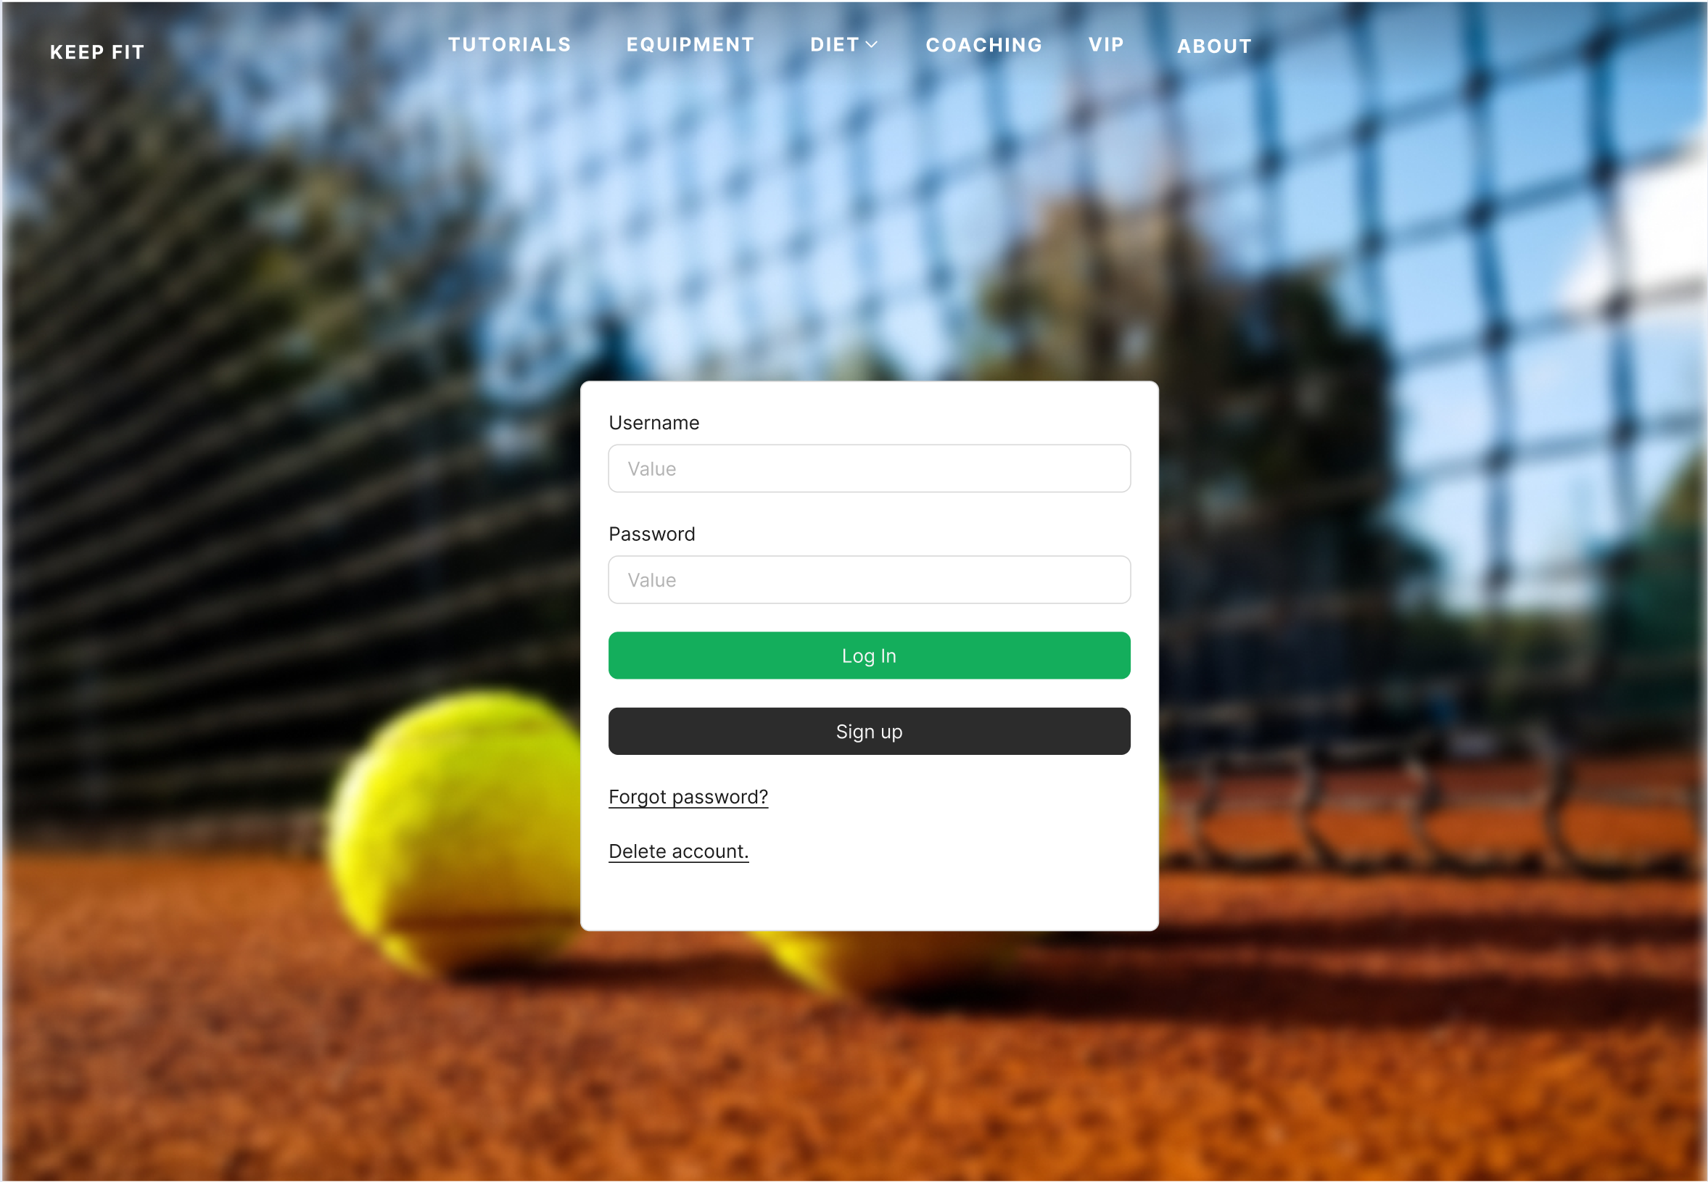
2.1
登录&注册系统——UI设计
登录界面
用户输入 账户名称
用户输入 账户密码
点击登录认证信息
点击注册创建账户
重置密码
删除账户

Slide 12
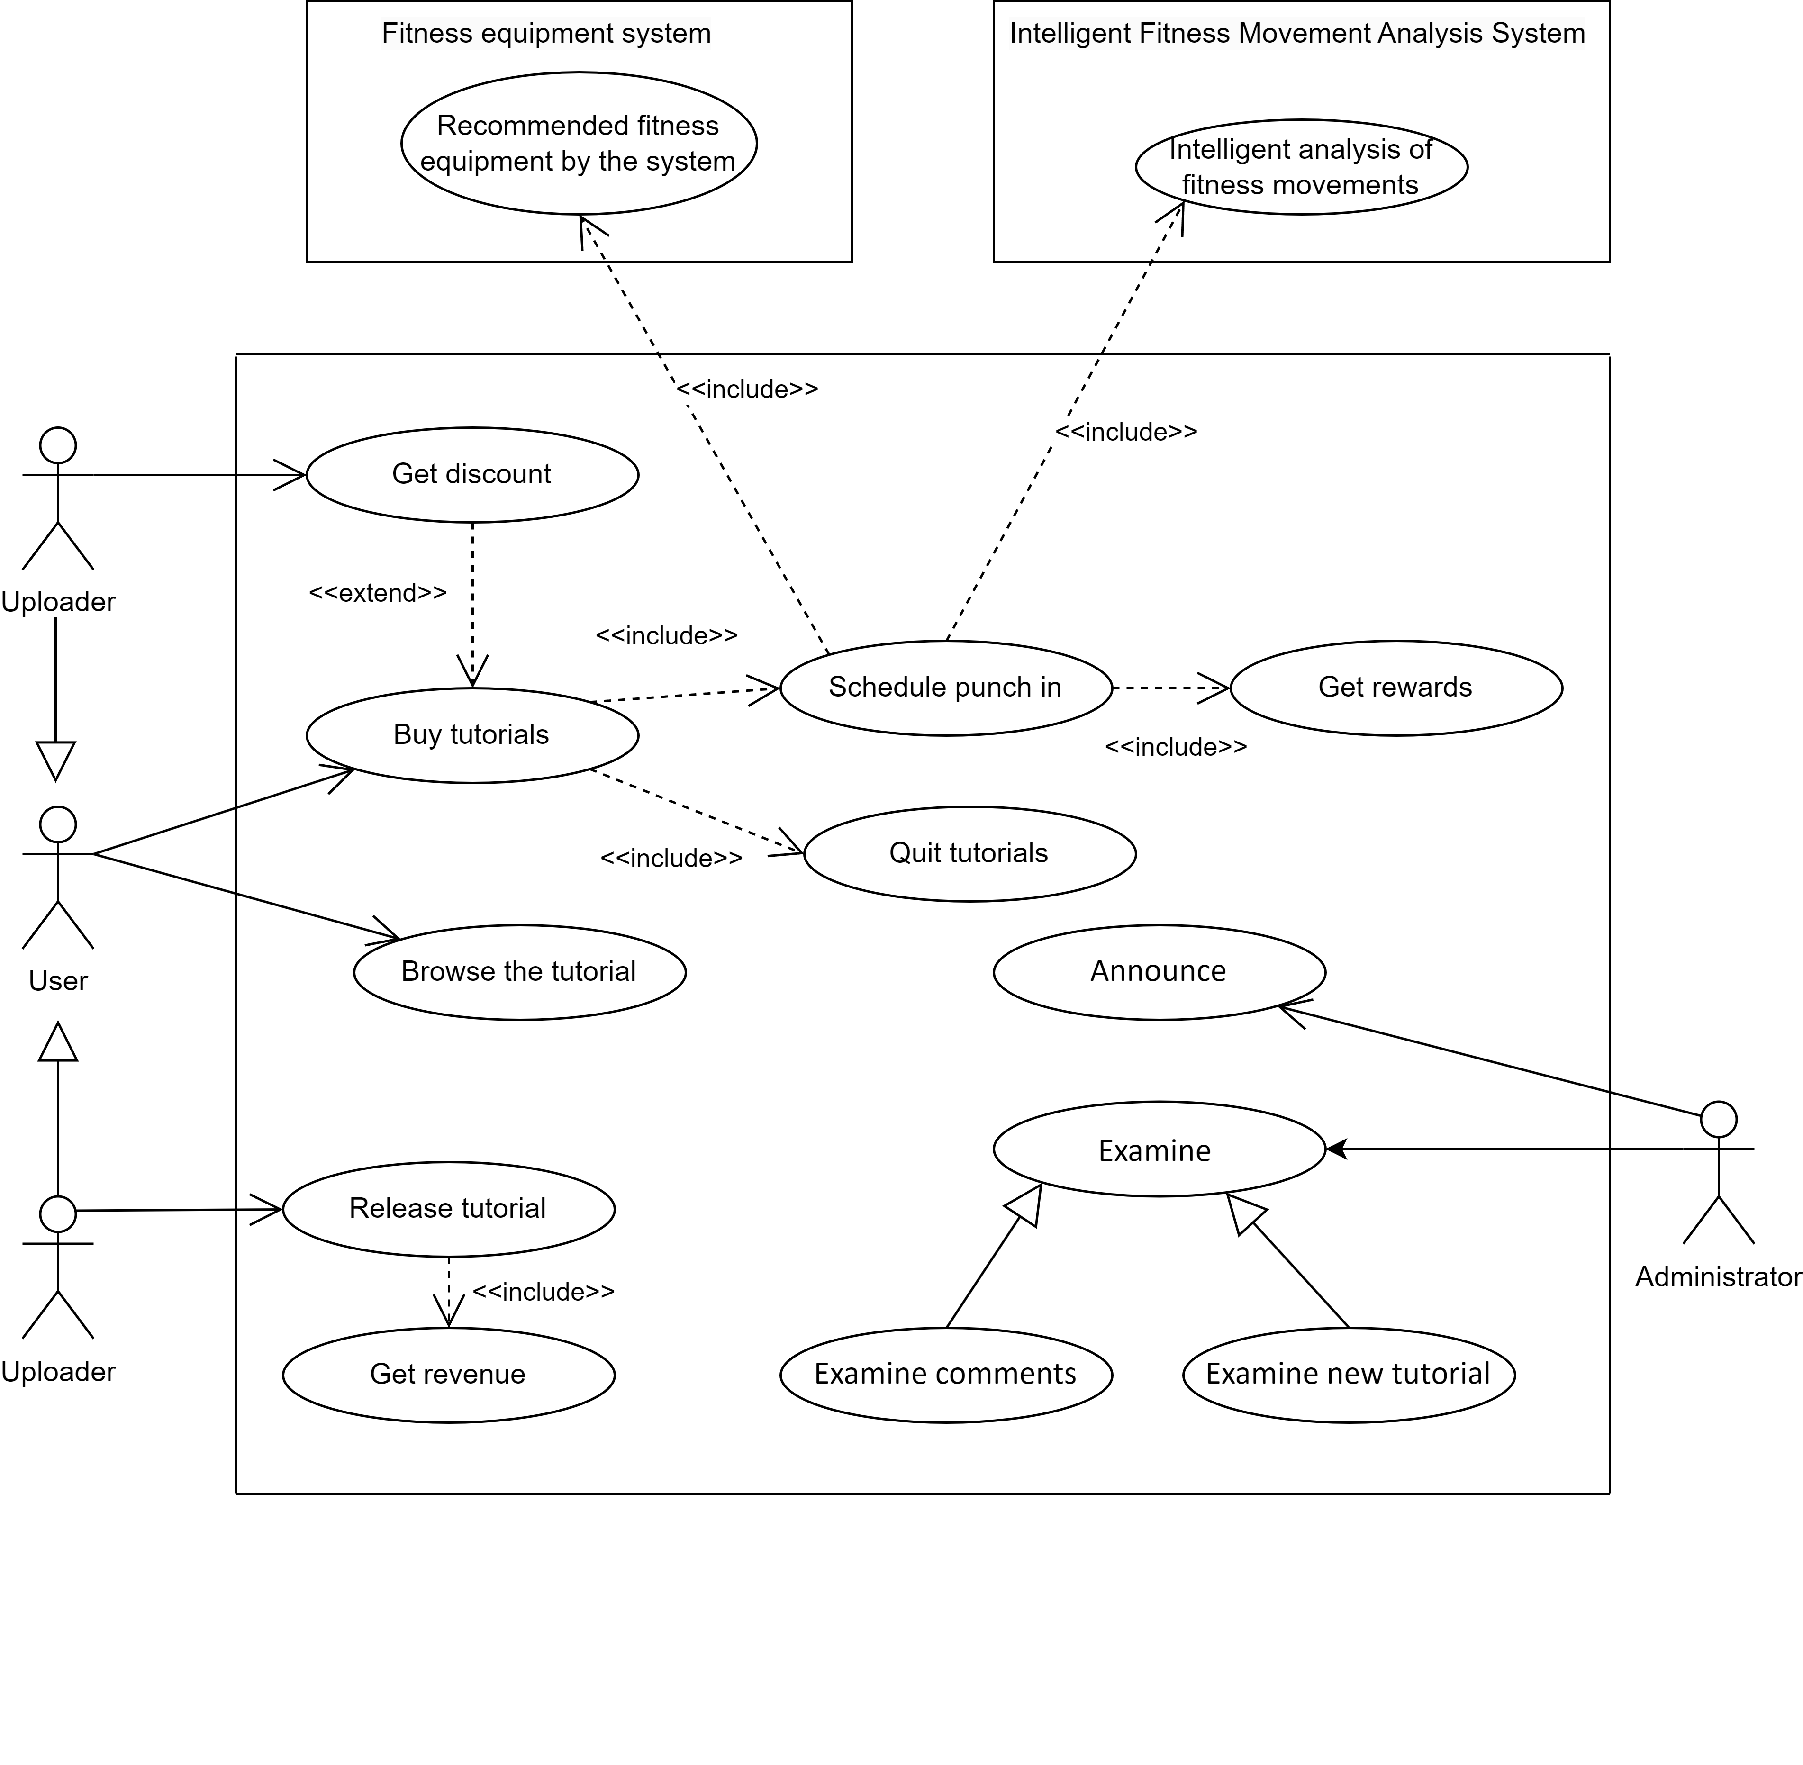


2.2
教程系统——用例图
参与者：
系统
管理员
用户(普通用户、Up主、VIP用户)
用例图：
核心功能
用户查看、购买相应教程
Up主通过发布新教程获益
用户通过AI辅助教程进行锻炼
用户对相应教程任务打卡
管理员审核教程评论

Slide 13
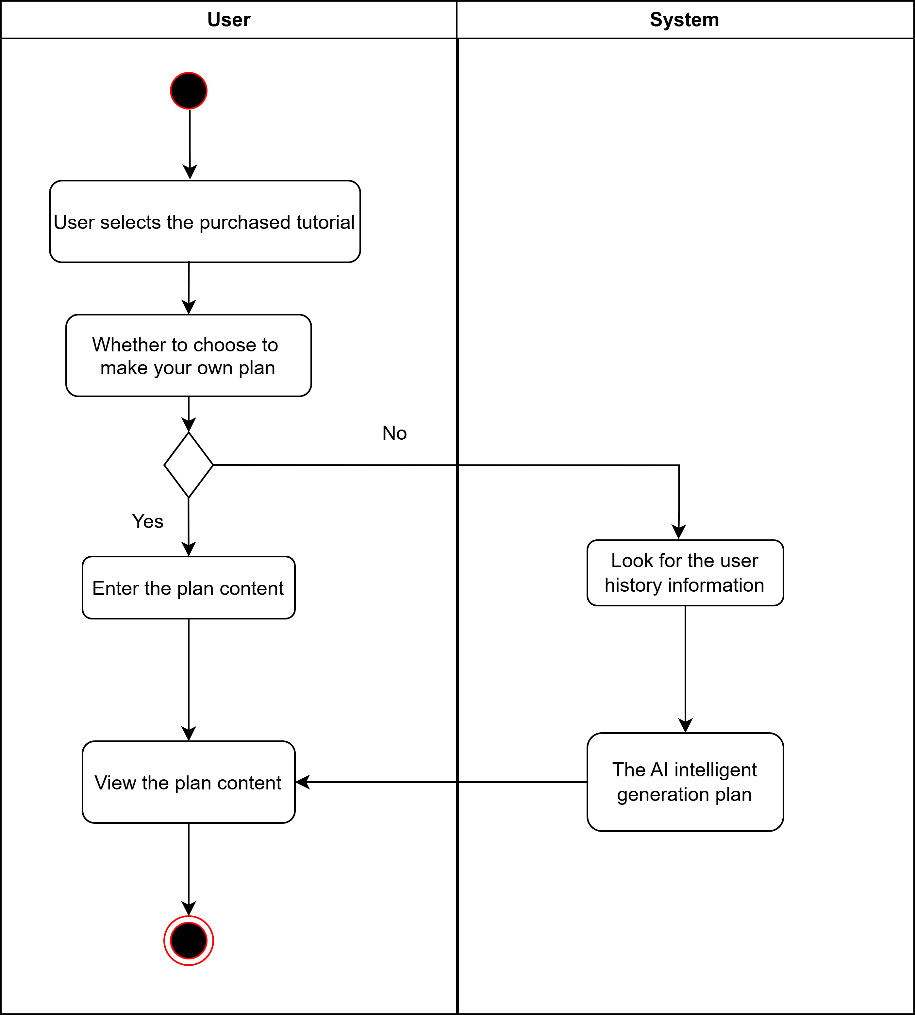


2.2
教程系统——活动图——用户制定计划
活动图——用户制定计划：
参与者：
系统
用户(普通用户、Up主、VIP用户)
核心内容
选择是否自己制定的健身计划
自由编辑自计划内容
通过AI辅助教程制定计划
查看计划并且修改

Slide 14
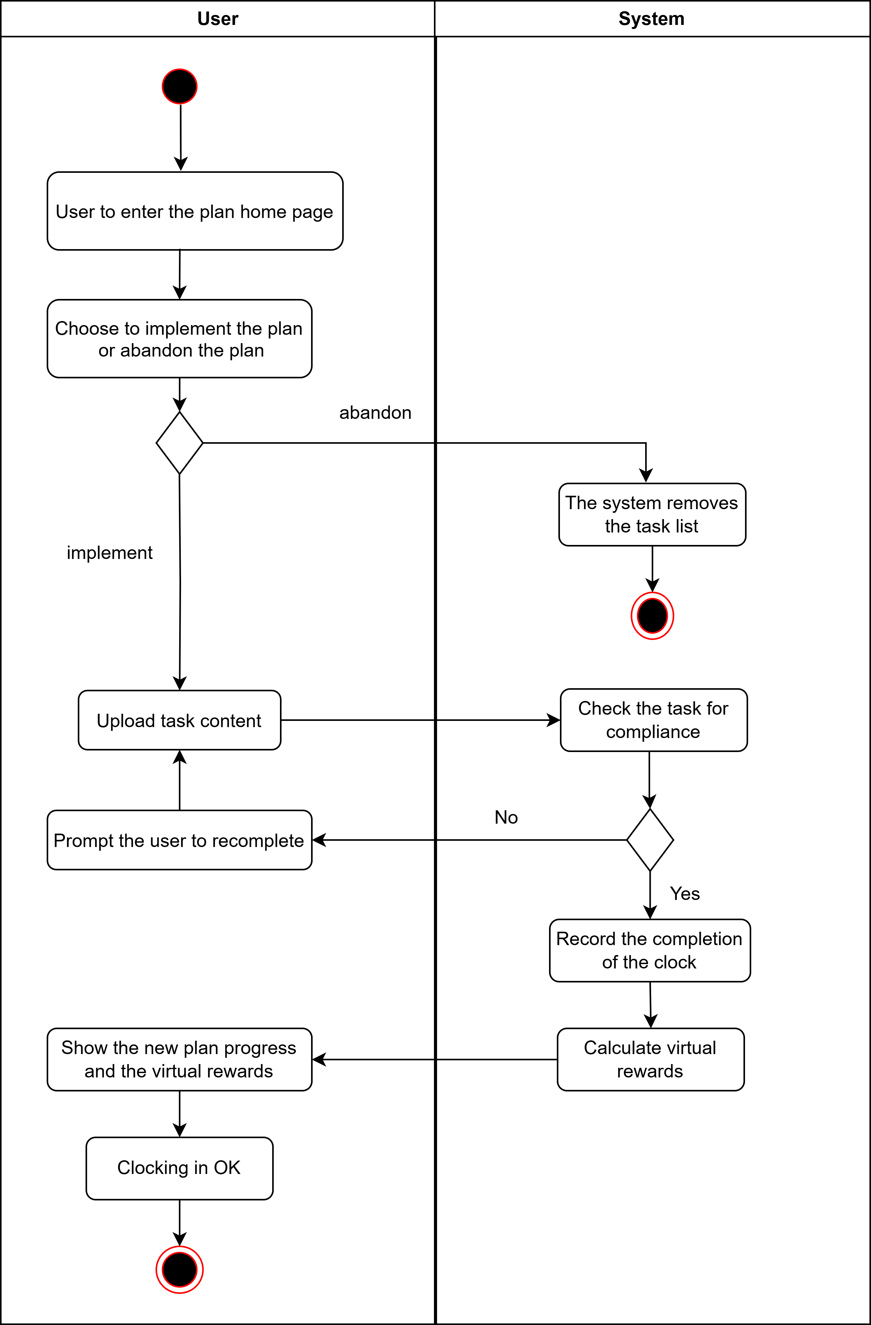
2.2
教程系统——活动图——用户任务打卡
参与者：
系统
用户(普通用户、Up主、VIP用户)
活动图——用户任务打卡：
核心内容
用户上传健身任务快照
AI辅助动作指导
若规范则完成打卡获得奖励
若不规范则进行指导

Slide 15
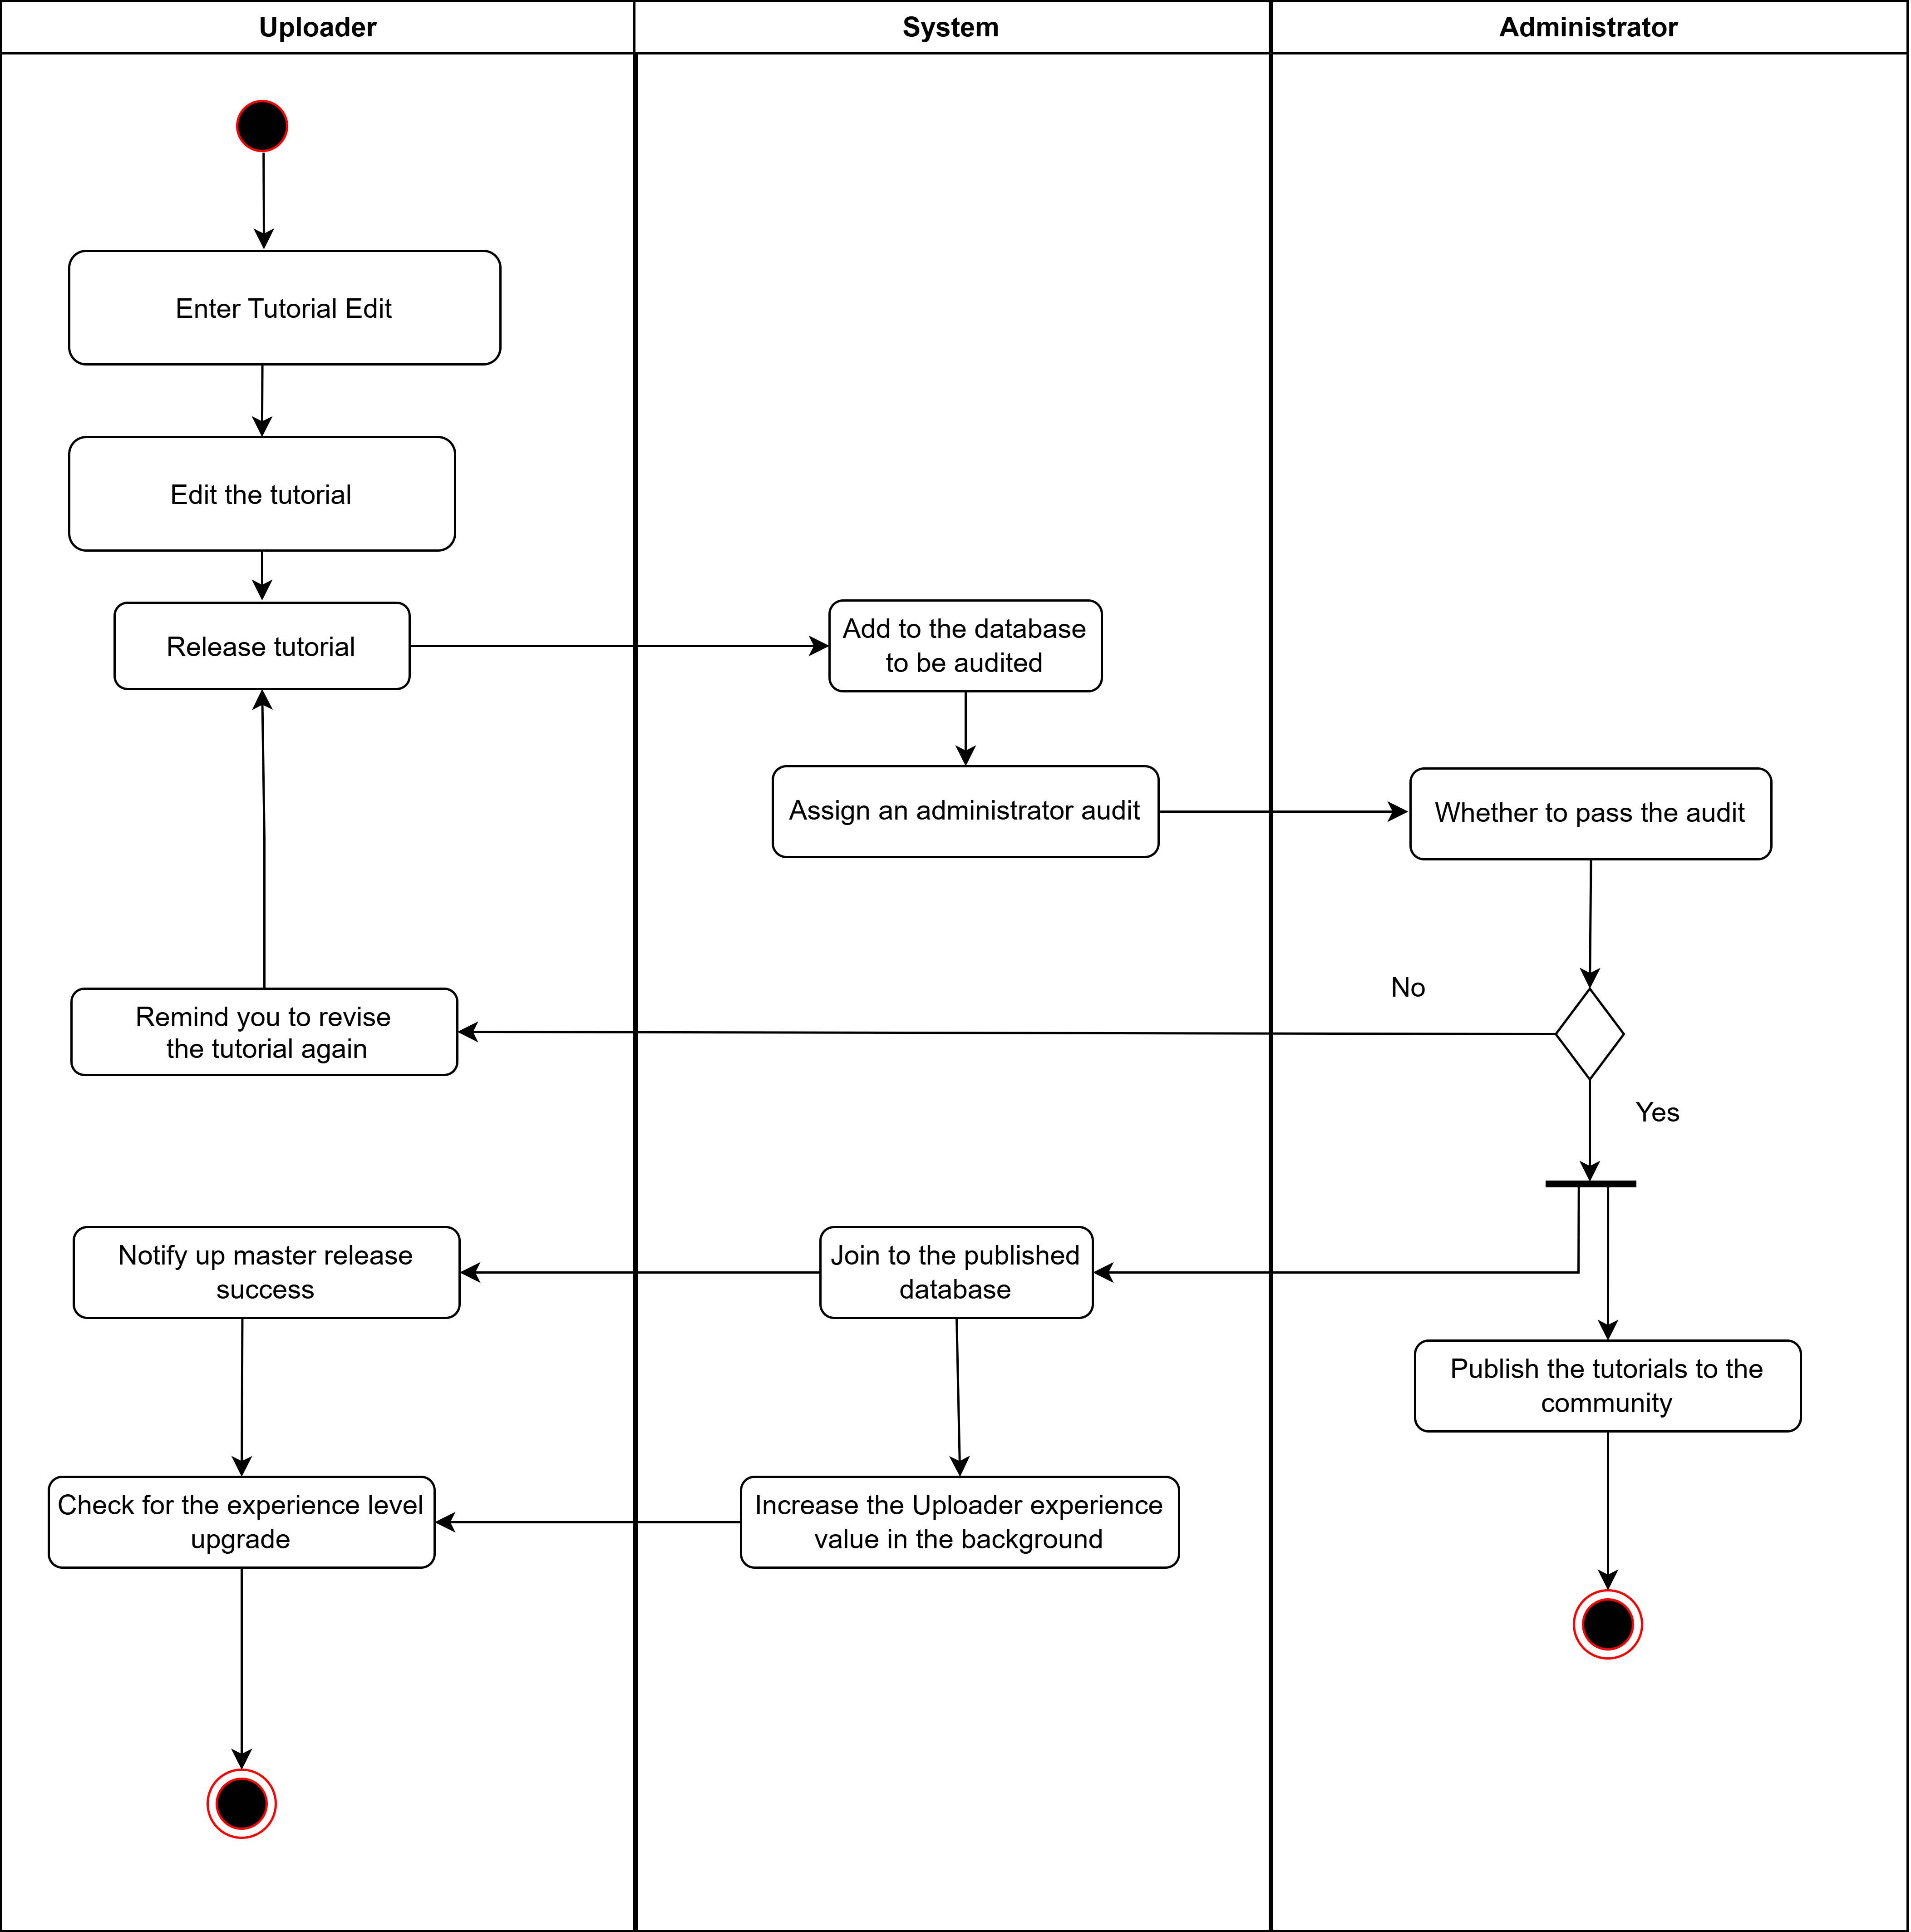

2.2
教程系统——活动图——发布新的教程
参与者：
系统
管理员
Up主用户
活动图——发布新的教程：
核心内容
Up主编辑和发布教程
系统分配管理员进行审核
审核通过则教程成功发布
Up主会获得虚拟奖励
完整的审核不通过机制

Slide 16
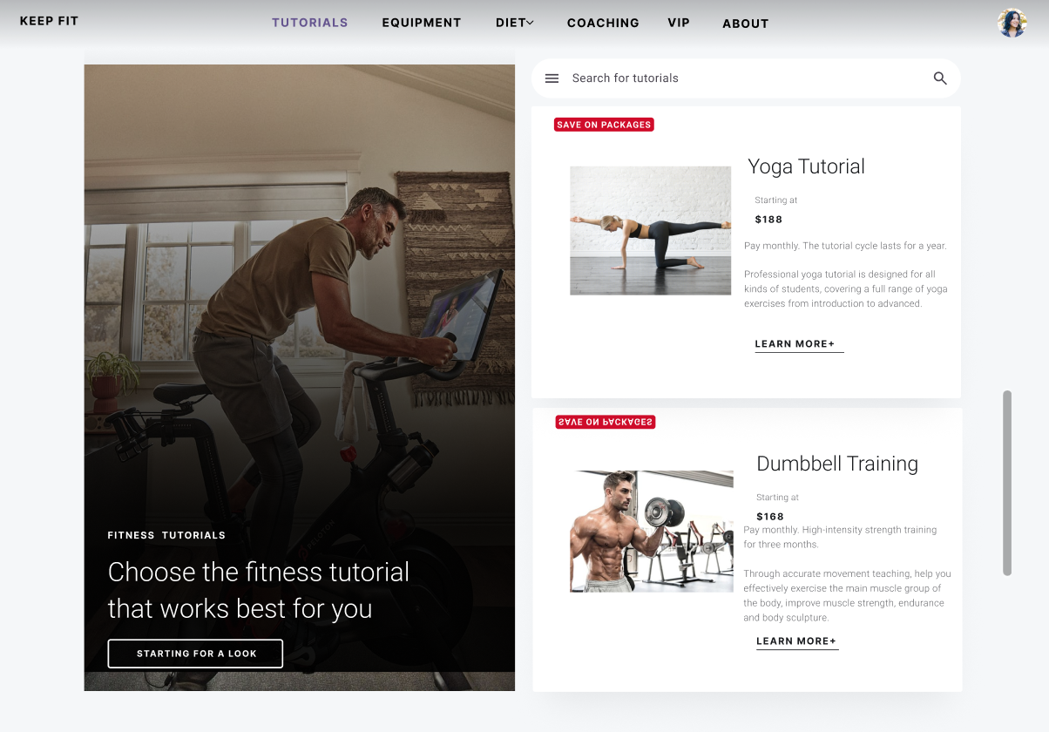



2.2
教程系统——选择教程UI界面
选择教程UI界面：
页面
导航栏
用户可以搜索心仪教程
每个教程的价格、时间和介绍
点击获取热门教程信息

Slide 17
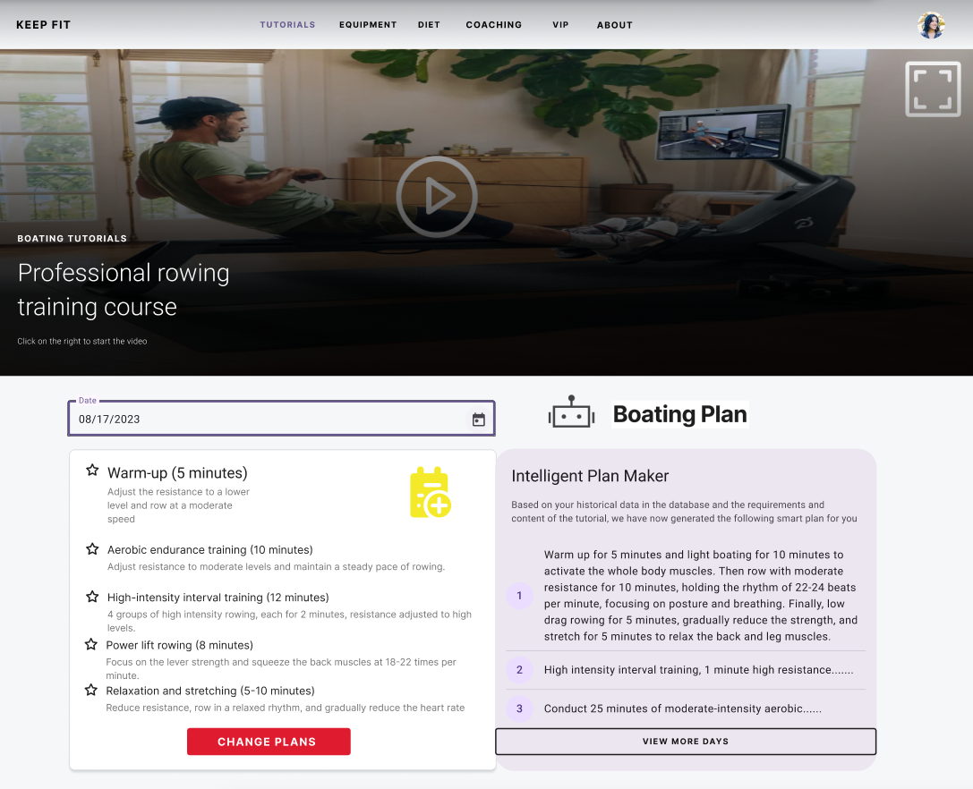

2.2
教程系统——教程任务UI界面
教程任务UI界面：
页面
导航栏
视频全屏
用户点击播放教程视频
AI辅助制定用户的健身计划
用户制定健身计划

Slide 18
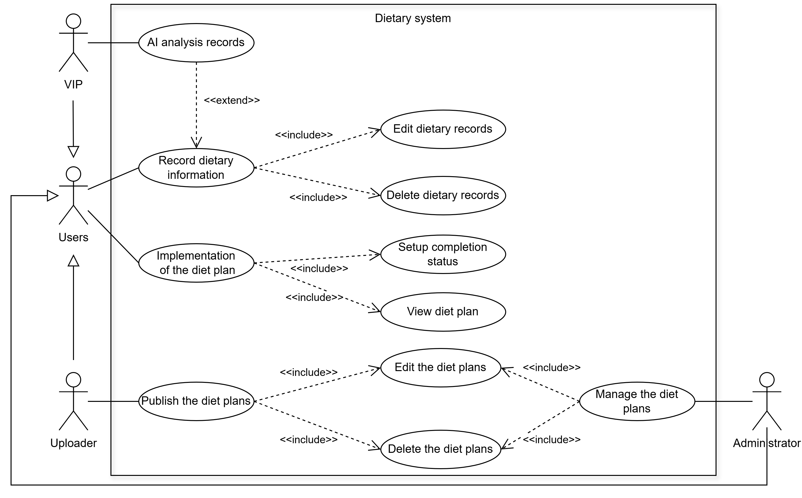

2.3
健康饮食——用例图
用例图：
参与者：
普通用户
VIP用户
UP主
管理员
上传饮食记录
编辑饮食记录
删除饮食记录
执行饮食计划
查看当前计划
设计完成情况
AI分析饮食记录
发布饮食计划
编辑饮食计划
删除饮食计划
管理饮食计划
核心功能

Slide 19

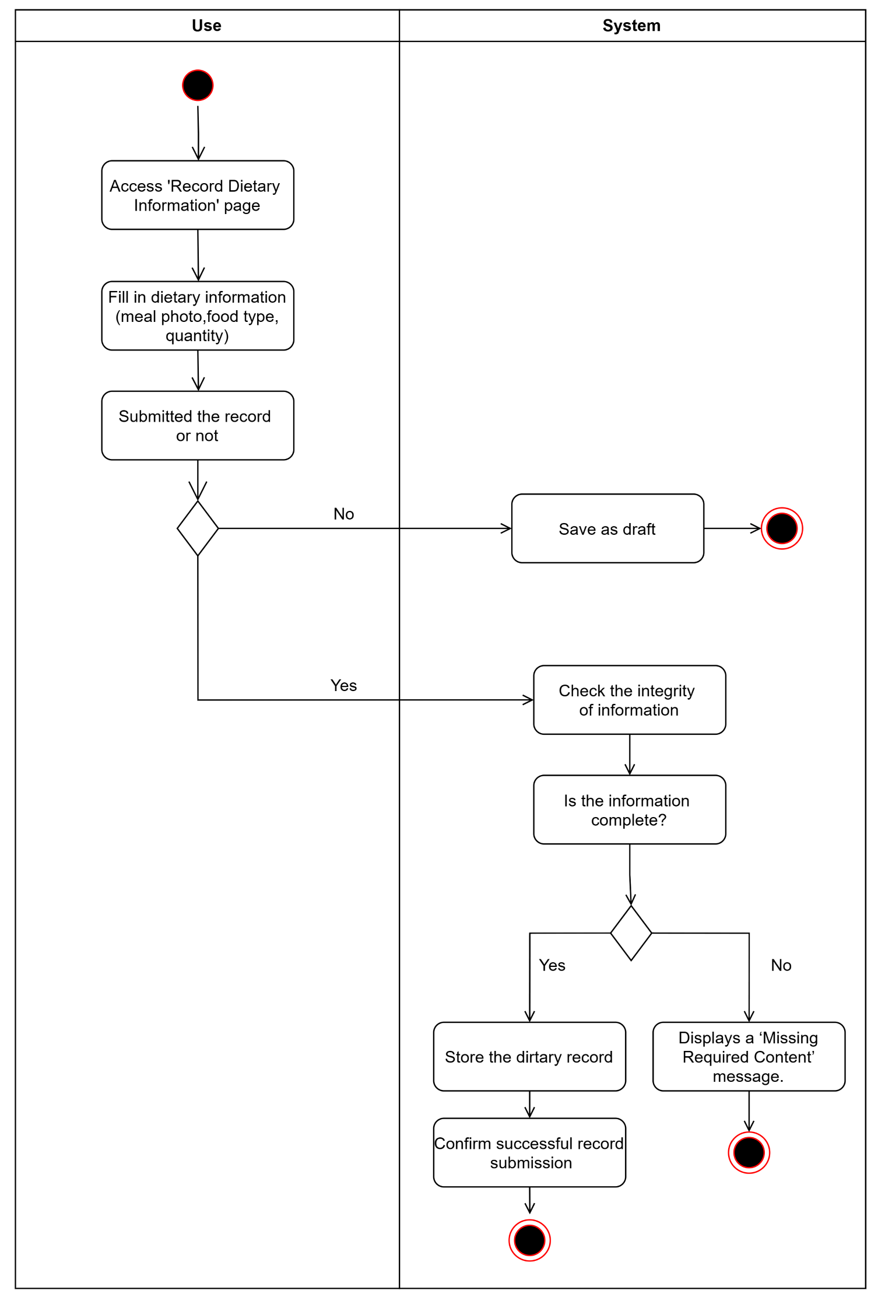

2.3
健康饮食——活动图——用户上传记录
参与者：
普通用户
系统
活动图
：
节点
进入“饮食记录”页面
填写饮食记录
选择是否提交饮食记录
如不提交，则保存为草稿
否则检查信息完整性
信息完整则存储至系统
反馈提交成功信息
信息不完整则显示错误信息

Slide 20
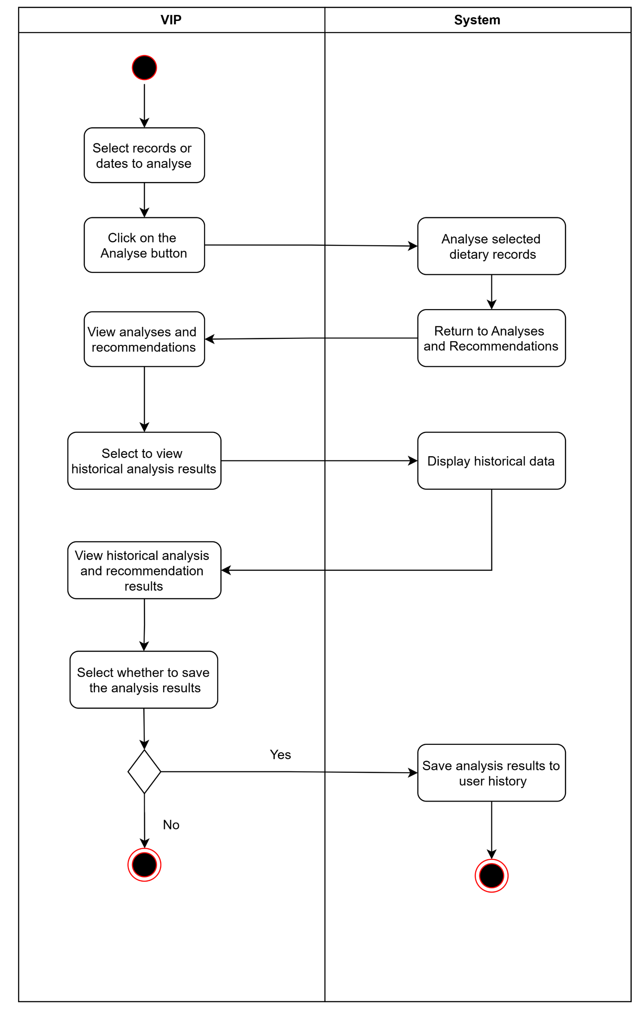
2.3
健康饮食——活动图——AI分析记录
参与者：
VIP用户
系统
活动图
：
节点
选择需要分析的记录
提交分析申请
查看分析结果
可选择查看历史记录
查看历史分析结果
选择是否更新分析结果
分析记录
返回分析结果
显示历史记录
如果确认更新，系统更新结果为当前结果

Slide 21
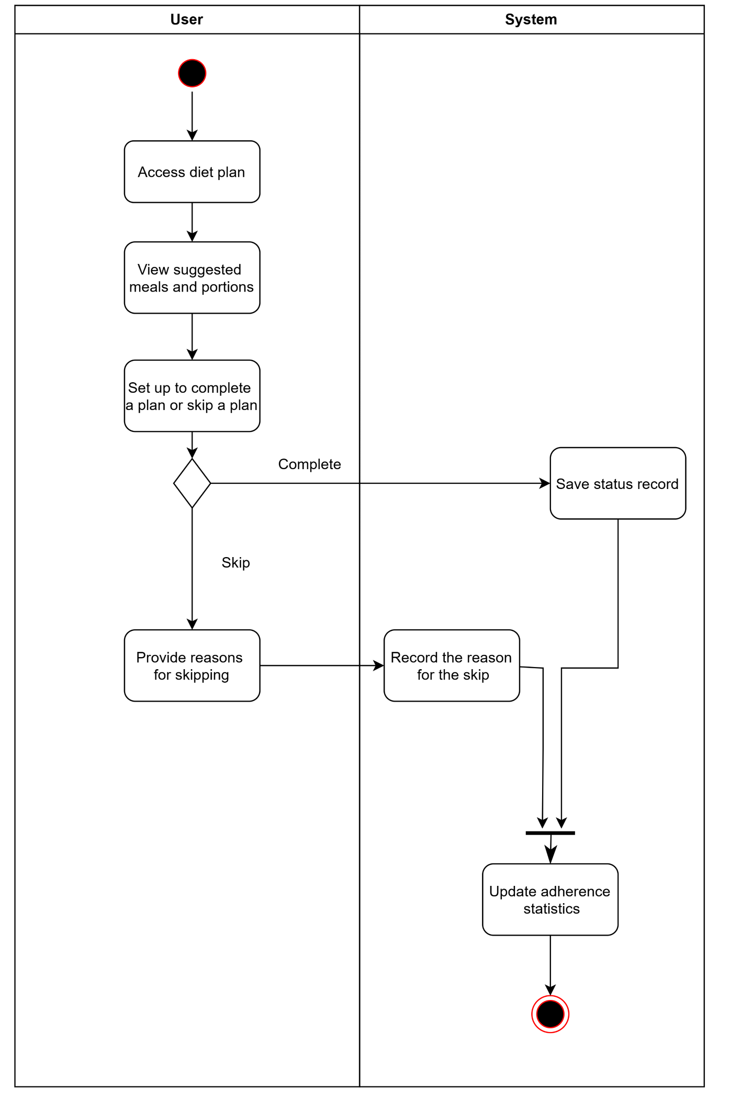

2.3
健康饮食——活动图——执行饮食计划
参与者：
普通用户
系统
活动图
：
节点
进入“饮食计划”界面
查看计划内容
设置完成情况
如果设置为已完成，保存“已完成”信息。
如果设置为跳过
提供跳过原因
系统记录跳过原因
更新完成情况统计。

Slide 22
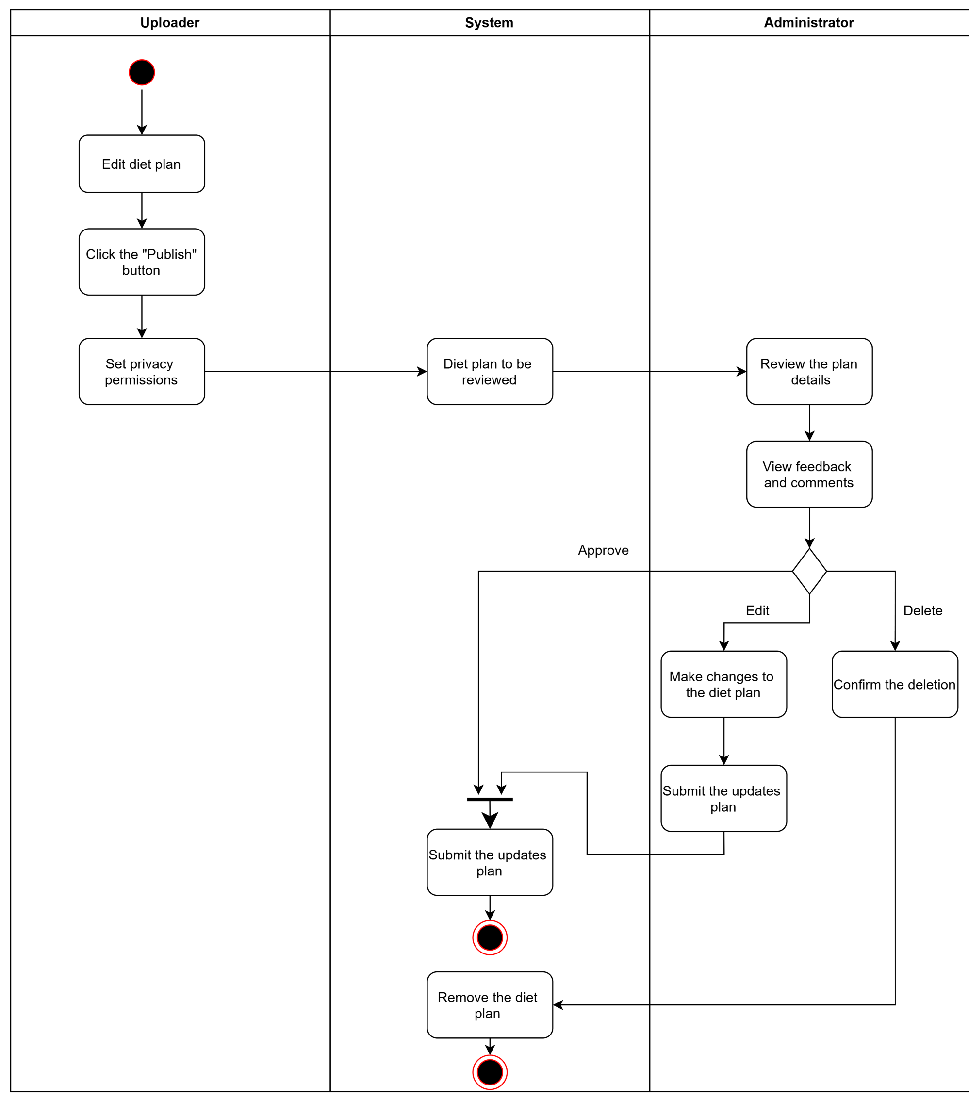

2.3
健康饮食——活动图——发布饮食计划
参与者：
UP主
系统
活动图
：
管理员
节点
编辑饮食计划
提交饮食计划
设置计划权限
计划暂存至系统
计划保存至系统
查看计划详情
审核计划
审核通过
修改计划后提交
删除计划

Slide 23
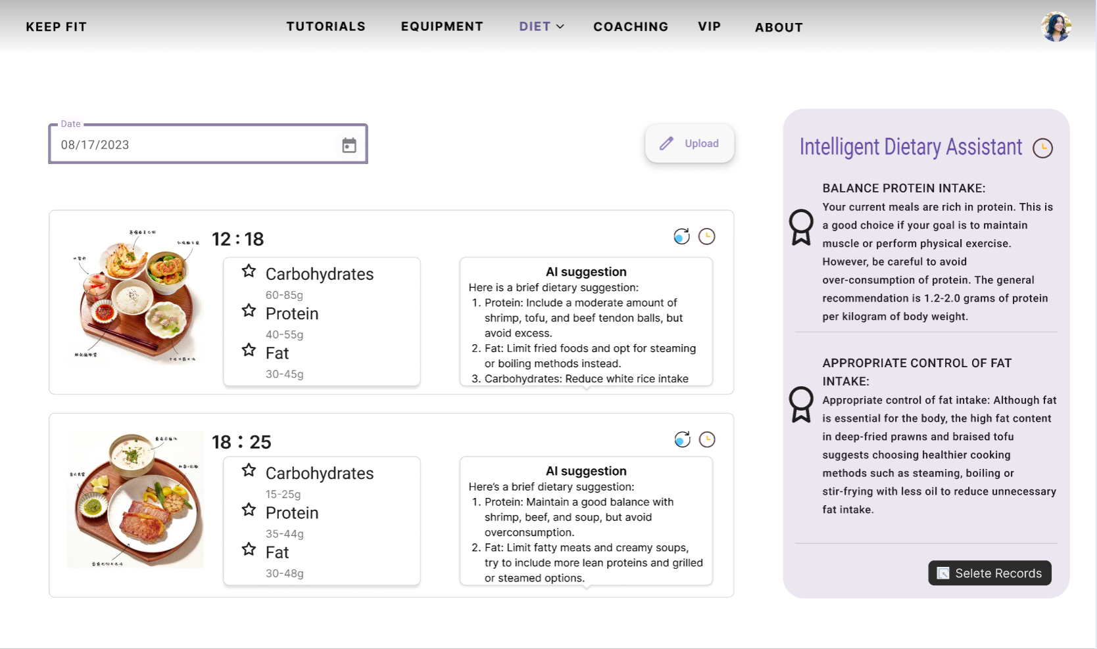
2.3
健康饮食——UI设计
上传记录
历史记录
更改日期查看历史记录
针对批量记录建议
左侧按钮：刷新，得到新建议；
右侧按钮：历史记录
选择需分析记录
每日记录

Slide 24
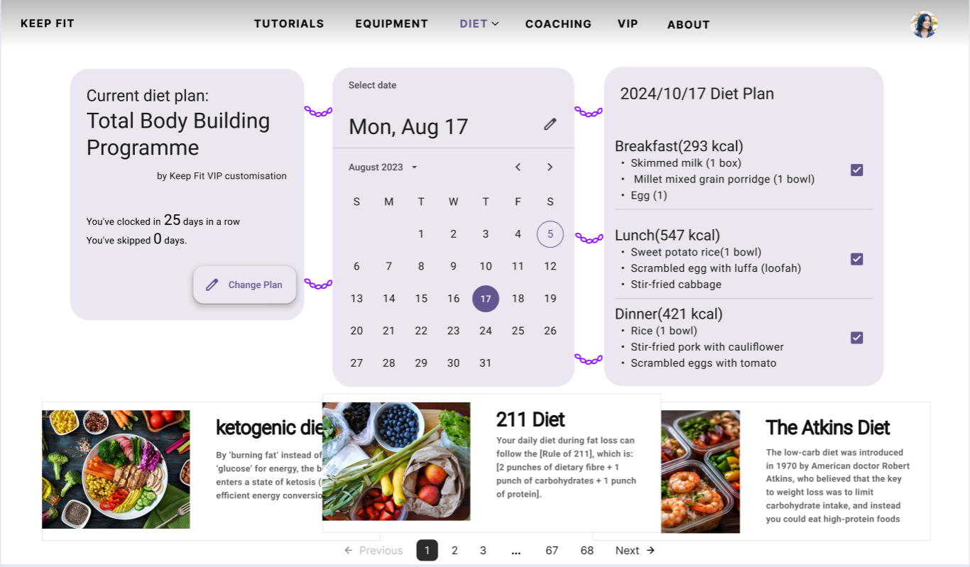
2.3
健康饮食——UI设计
当前计划
及
完成情况统计
单日计划展示
切换计划
日期选择
饮食计划智能推荐

Slide 25
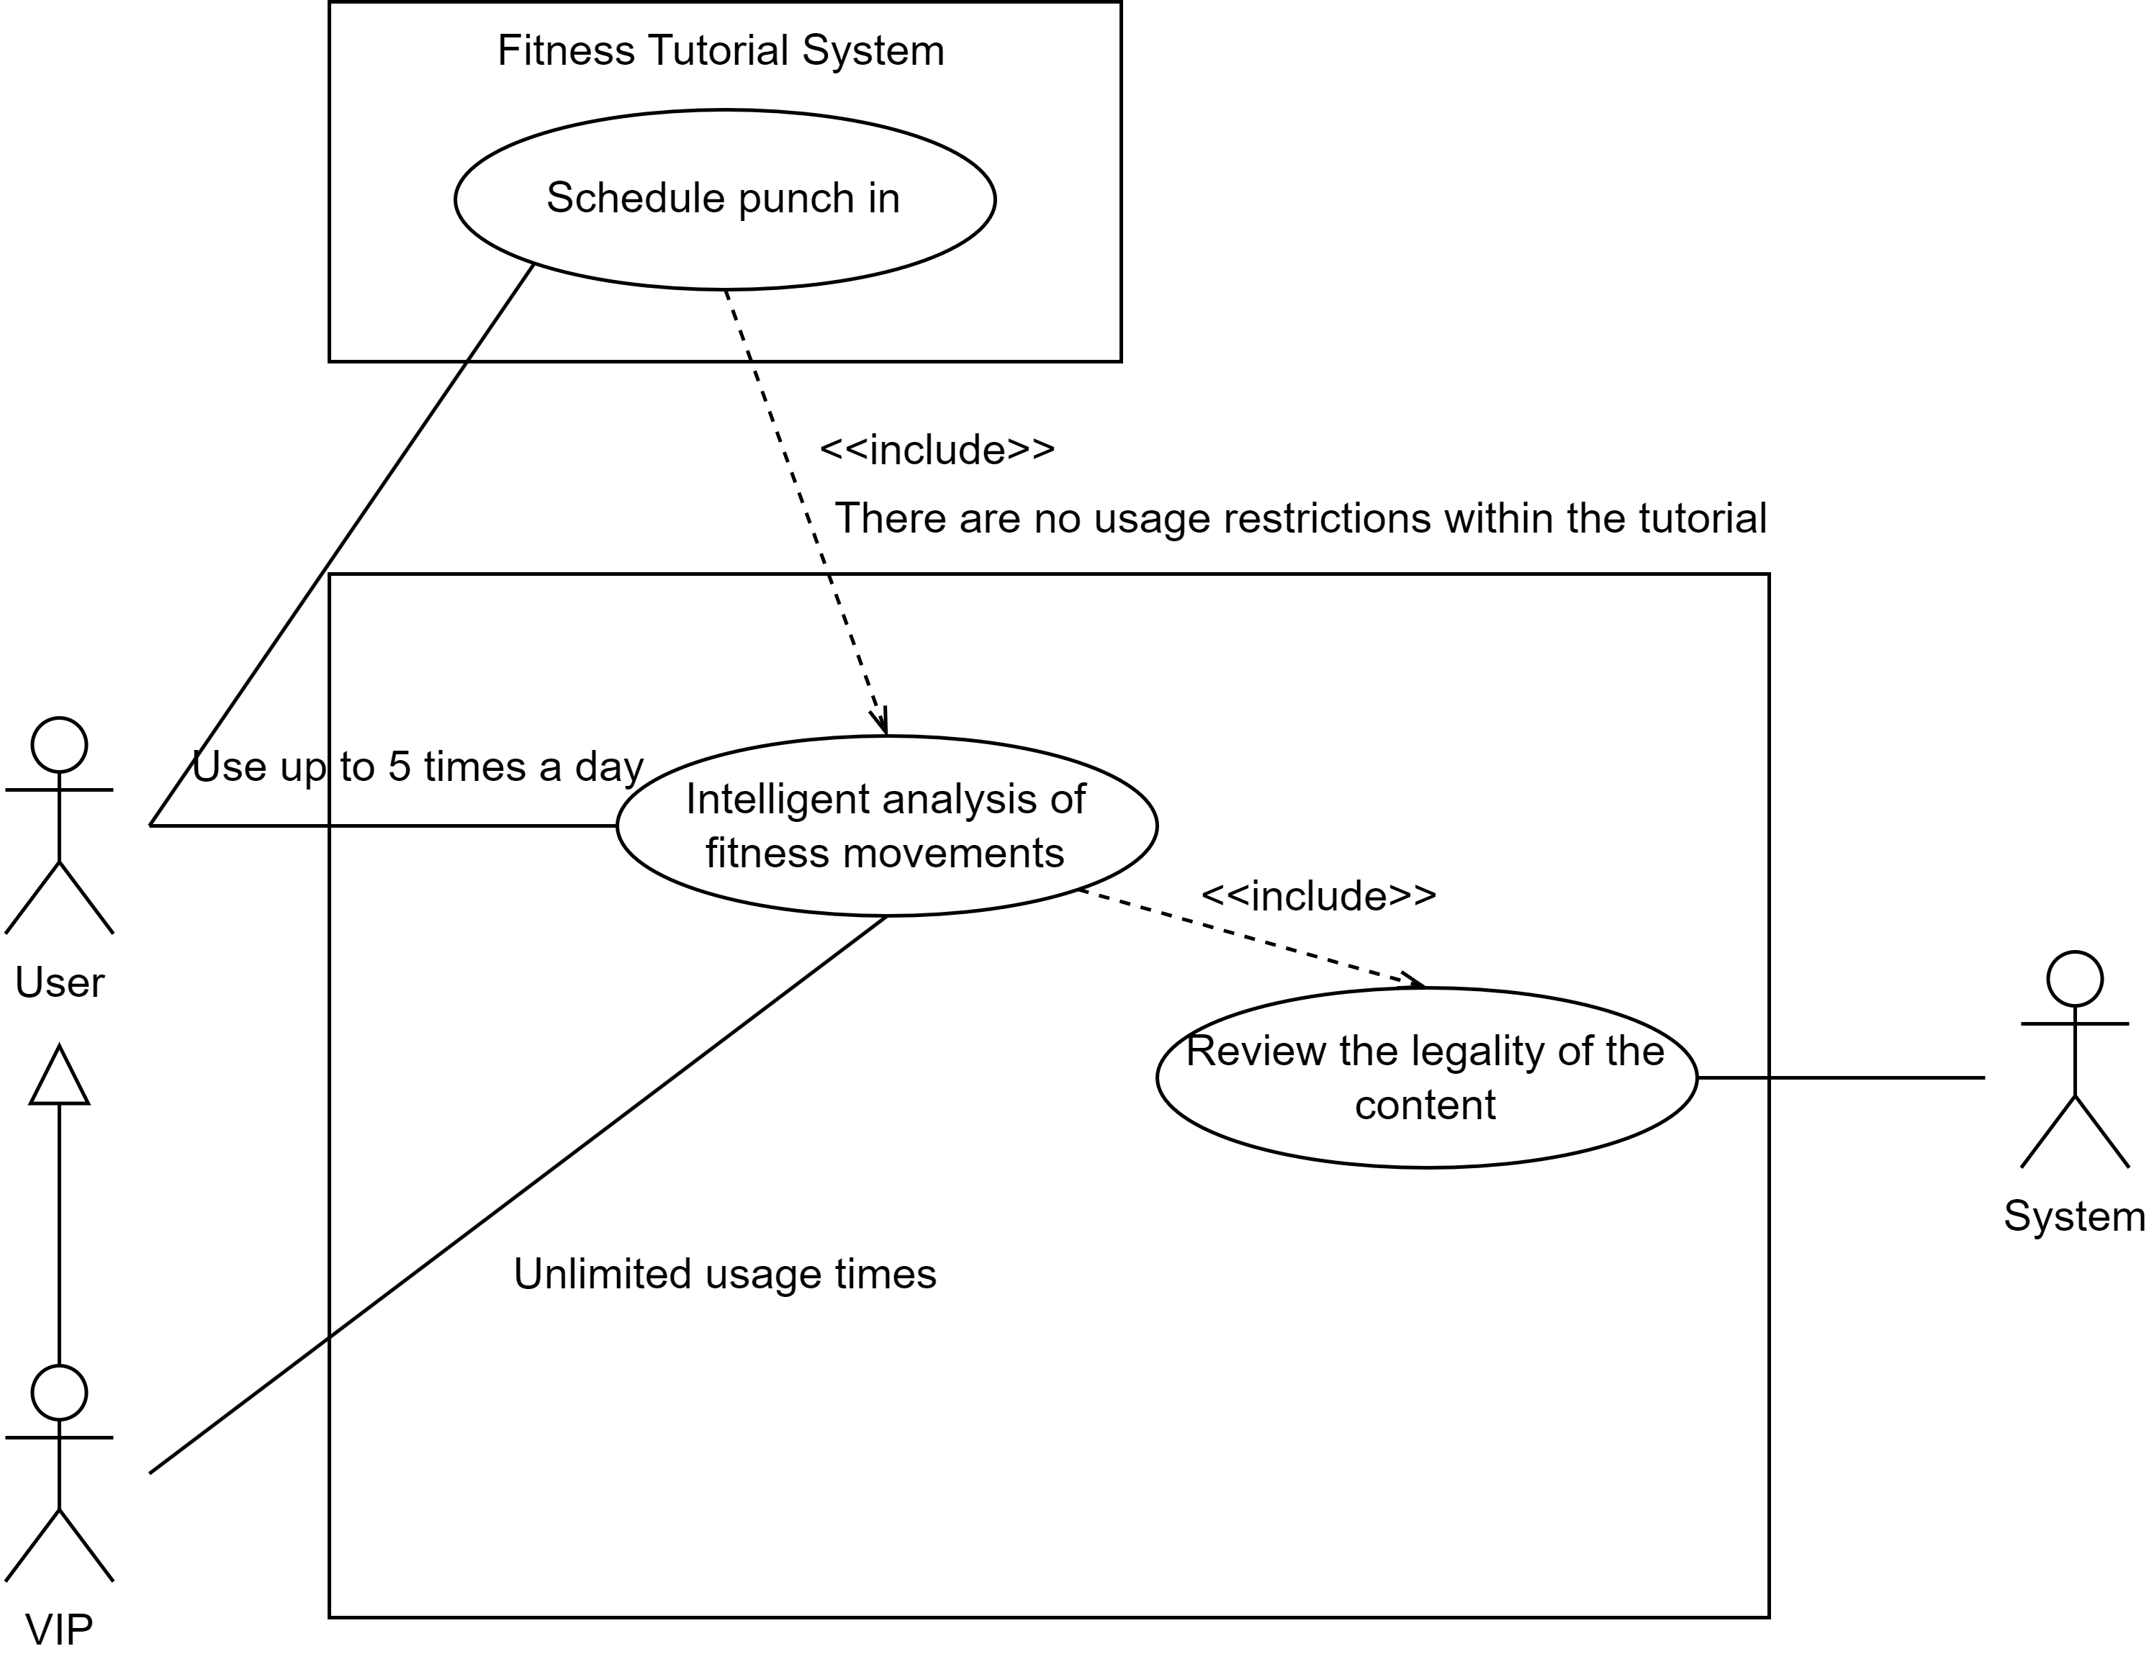

2.4
AI健身动作分析——用例图
参与者：
普通用户
VIP用户
系统
用例图：
健身打卡的考核环节
上传健身动作的图像或视频
系统审核上传内容合法性
AI分析动作准确性，给予反馈
VIP用户无使用限制
核心功能

Slide 26
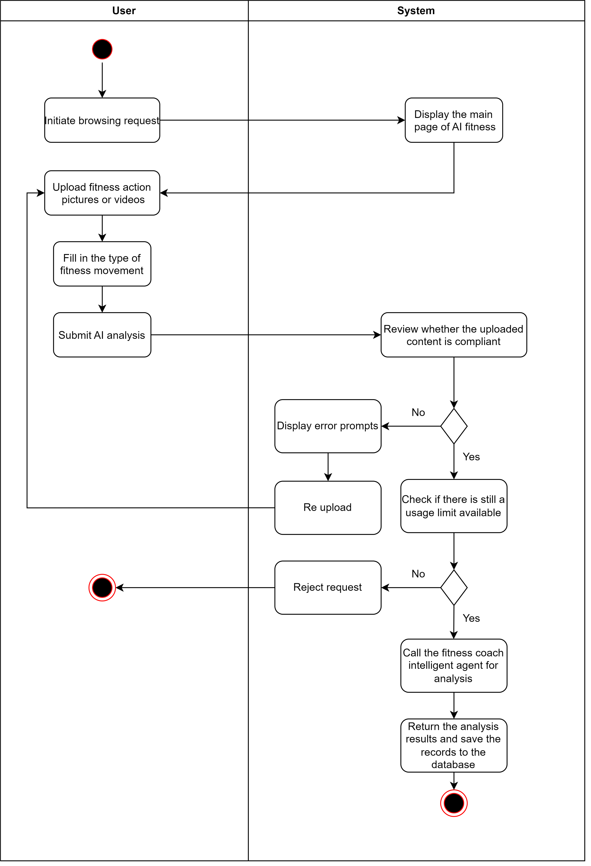

2.4
AI健身动作分析—活动图
参与者：
用户
VIP
系统
用户上传健身图像或视频
输入健身动作类型
系统审核内容合法性和用户额度
使用大模型进行智能分析
给予反馈并存入数据库
节点

Slide 27
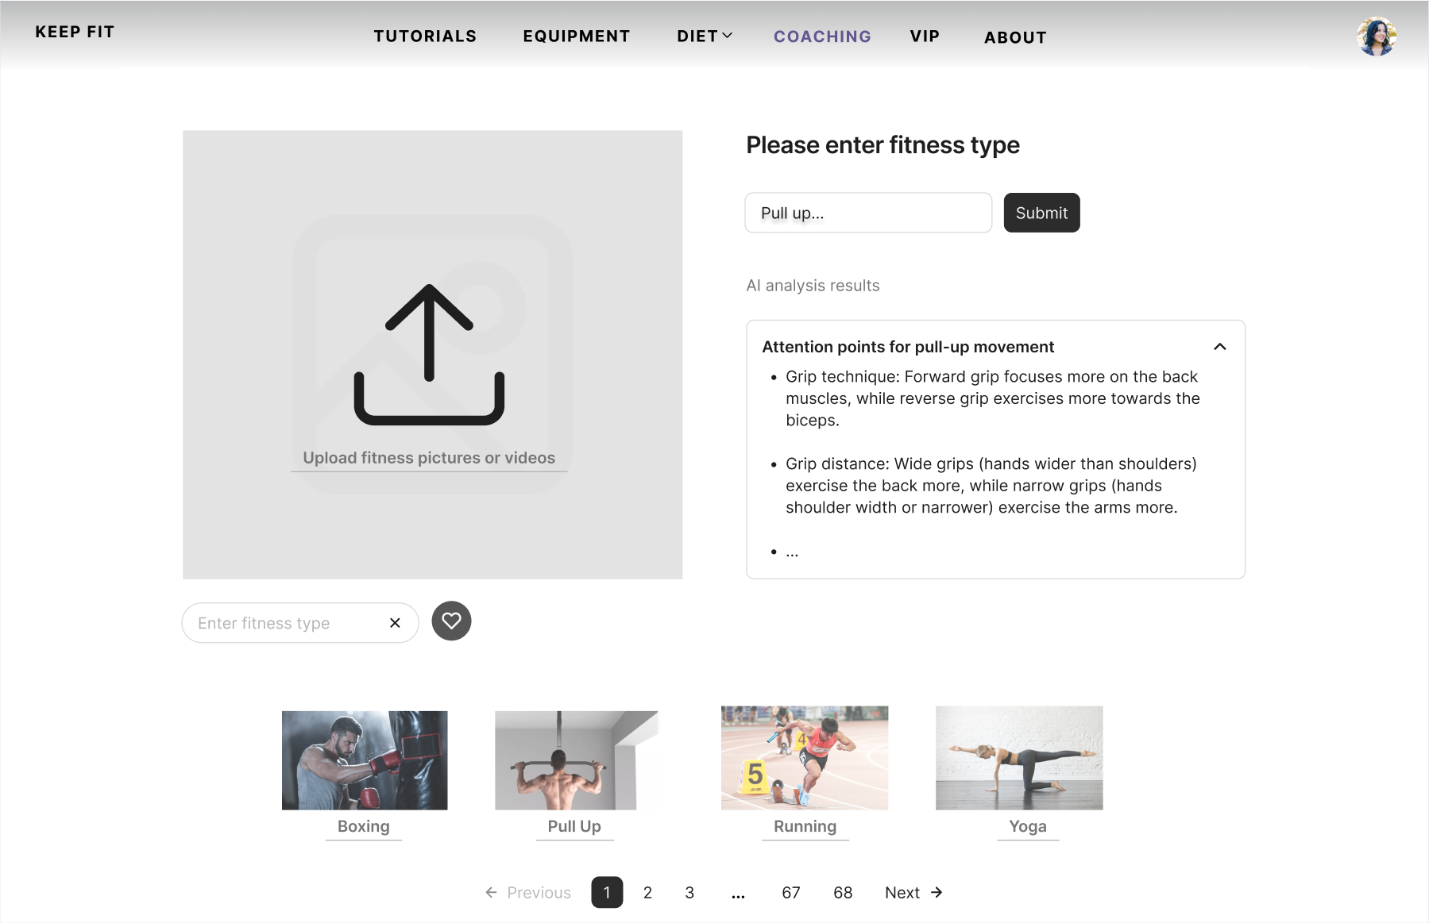




2.4
AI健身动作分析——UI设计
输入健身 动作名称
用户上传图像视频
健身动作 分析结果
用户搜索历史分析
历史分析记录查看

Slide 28
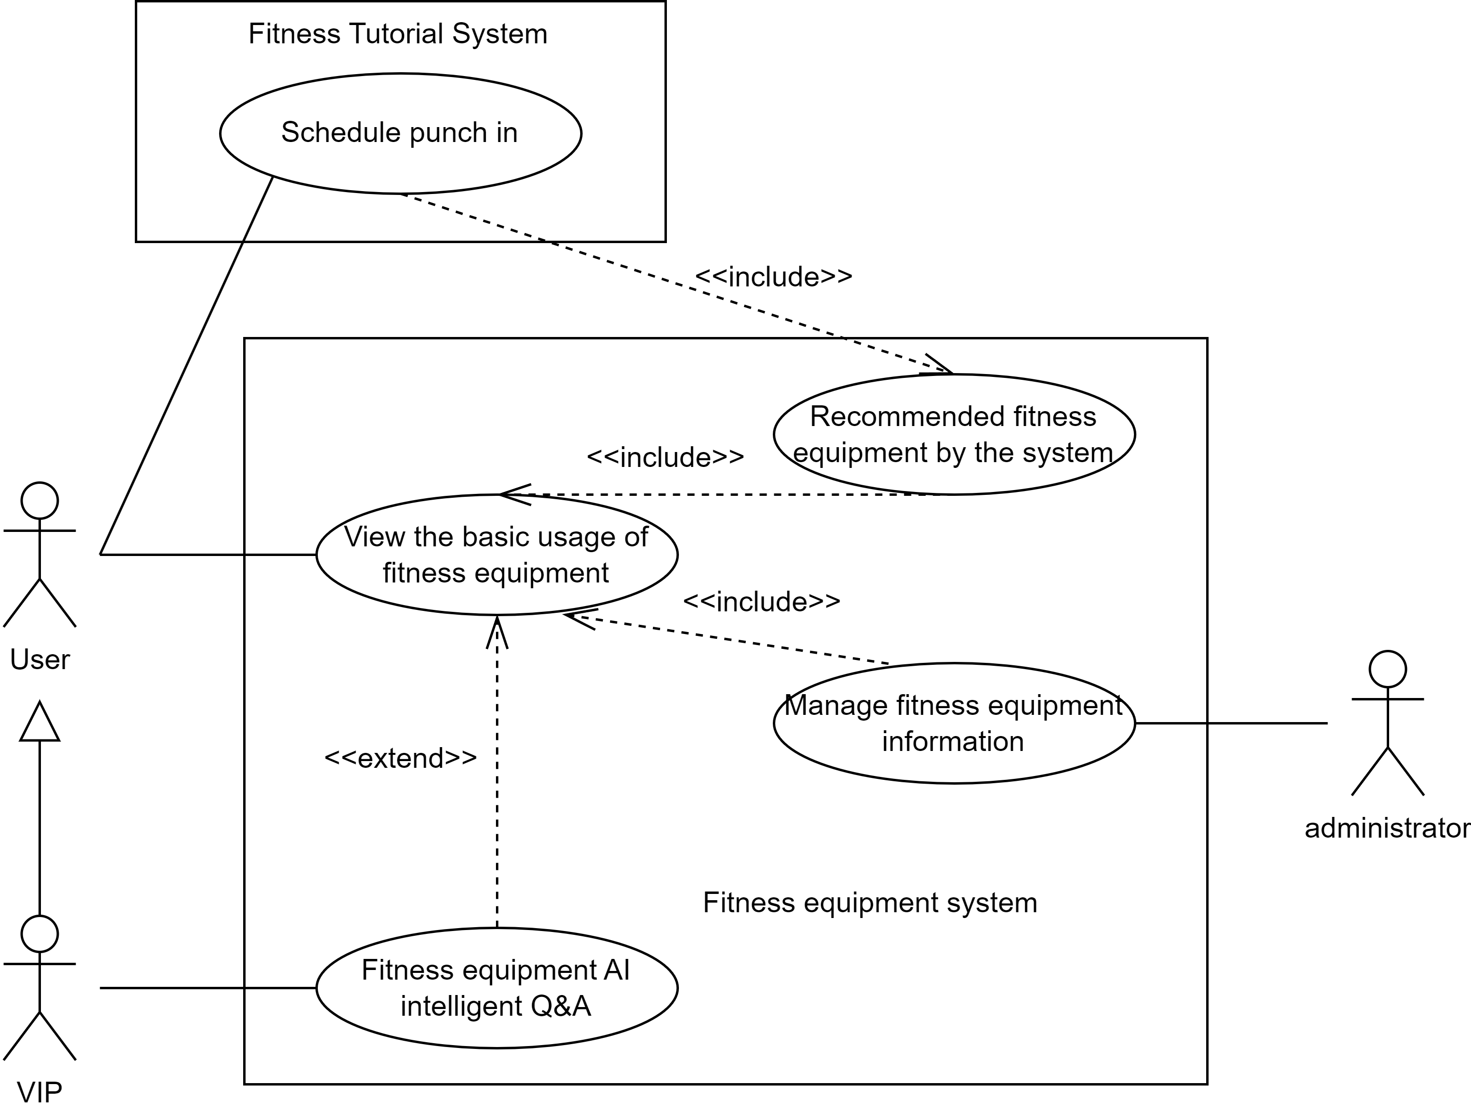

2.5
健身器材指南——用例图
参与者：
普通用户
VIP用户
管理员
用例图：
智能推荐器材
用户搜索查看器材基本使用说明
VIP和健身器材智能体智能问答
更新用户对健身器材的评价
管理员管理后台预设器材信息
核心功能

Slide 29
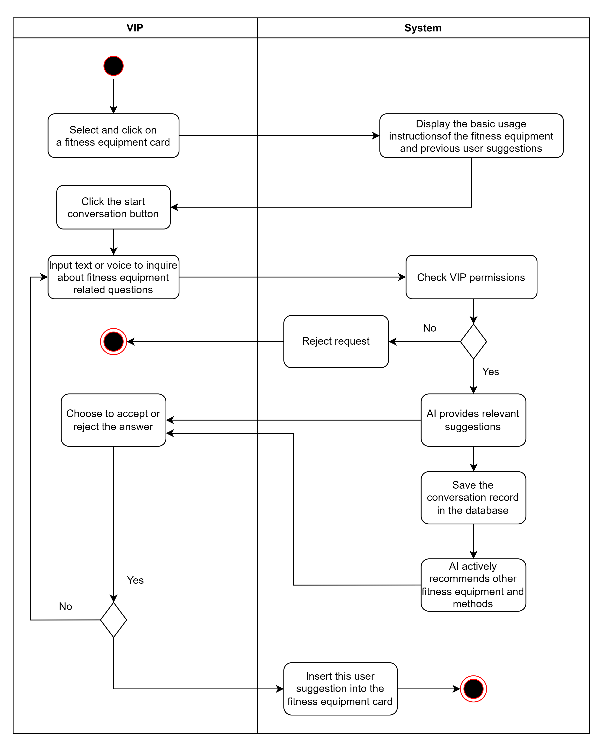
2.5
健身器材智能问答——活动图
活动图：
参与者：
VIP用户
系统
点击器材卡片
开启智能问答
文本或语音输入
接受或拒绝AI建议,更新评价
AI推荐新问题或新器材
节点

Slide 30
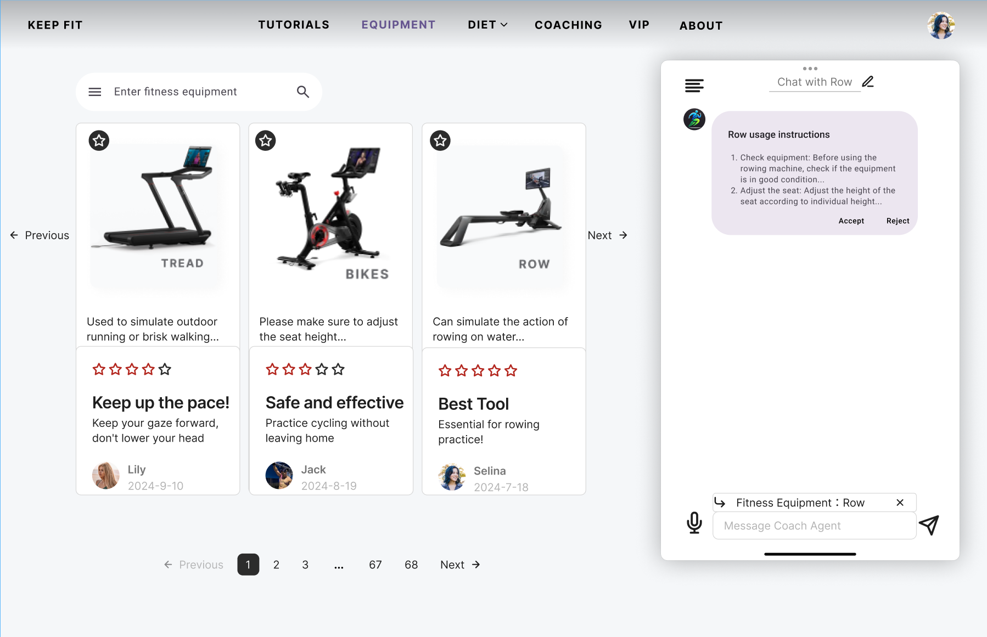




2.5
健身器材指南——UI设计
用户自行搜索器材
接受或拒绝 AI 建 议
首页系统 智能推荐
用户历史 评价建议
对话特定 健身器材

Slide 31
3
总结
各位组员积极参与，有效合作，任务分配平均而清晰，并在以下每个部分都承担了任务：
构思和规划项目，确定项目范围
建模用例模型和设计活动图
画UML图并多次迭代修改
撰写SRS文档并多次迭代修改
进行报告展示
……
各位组员主要负责模块如下：
成员 | 主要负责模块 | 占比
郑伟丞 | 动作分析子系统、健身器材子系统 | 100%
林觉凯 | 健身教程子系统 | 100%
马立欣 | 健康饮食子系统 | 100%
杨骏昊 | 登录/注册子系统 | 100%

Slide 32

感谢观看！
恳请老师批评指正！

